Slide 1
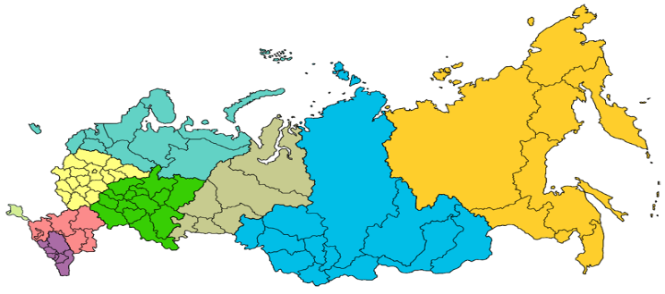
Министерство Российской Федерации
по делам гражданской обороны, чрезвычайным ситуациям
и ликвидации последствий стихийных бедствий
ИНФОРМАЦИОННО-АНАЛИТИЧЕСКИЙ ОТЧЕТ
о результатах работы с обращениями граждан и организаций
в Главном управлении МЧС России по Ханты-Мансийскому автономному округу – Югре за 3 квартал 2023 года
Ханты-Мансийск
2023 г.

Slide 2
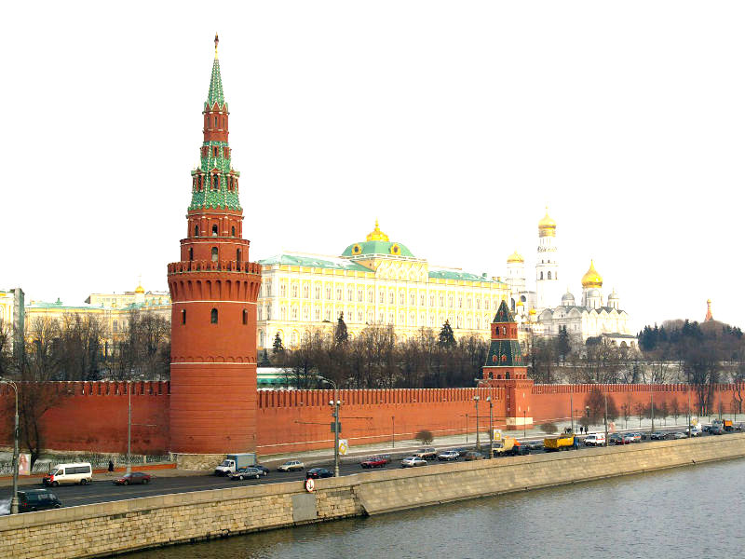
2
Конституция Российской Федерации
Статья 33
Граждане Российской Федерации имеют право обращаться лично, а также направлять индивидуальные и коллективные обращения в государственные органы и органы местного самоуправления.
Федеральный закон от 02.05.2006 № 59-ФЗ
«О порядке рассмотрения обращений граждан Российской Федерации»
( Статья 10)
Государственный орган или должностное лицо:
- обеспечивает объективное, всестороннее и своевременное рассмотрение обращения;
принимает меры, направленные на восстановление или защиту нарушенных прав, свобод и законных интересов гражданина;
дает письменный ответ по существу поставленных в обращении вопросов.
Организация работы по рассмотрению обращений граждан и организаций (далее – обращения граждан) является одним из важнейших направлений деятельности Главного управления.
Обращения граждан представляют собой источник информации о реальных потребностях населения, поэтому своевременное принятие решений по обращениям граждан способствует повышению качества, доступности, комфортности и оперативности предоставления государственных услуг, кроме того, работа с обращениями граждан является одним из самых эффективных инструментов формирования положительного имиджа Главного управления.
Эффективное управление не может существовать без обратной связи. Обращения граждан необходимо рассматривать как канал получения первичной информации об отношении населения и личного состава Главного управления к деятельности Министерства и принимаемых решениях.
Жалобы и предложения, направленные гражданами, позволяют своевременно выявлять и устранять недостатки в работе, совершенствовать деятельность МЧС России.

Slide 3
Оглавление
I.Организация работы с обращениями граждан в Главном управлении………………………………………………………….…………………………………………..4
II. Основные показатели …………………………………………………………………………………………………………………………………………….........................5
III. Виды, формы, типы обращений граждан………………………………………………………………….……………………………………….….…………….….……. .6
IV. Способы, источники поступления и результаты рассмотрения обращений граждан……………......................……………......................…………….............…7
V. Количество обращений граждан, рассмотренных в Главном управлении ......................................................................……..………....................8
VI. Личный прием граждан должностными лицами в Главном управлении ………………………………………………..…………….......................……….………...9
VII. Тематика обращений граждан ……………………………….…….…………..……………………………………...................................…...................................10
VIII. Обзор актуальных и часто задаваемых вопросов ……..…………………........................................... ……………........……….……………………….11-13
IX. Федеральная государственная информационная система, обеспечивающая процесс досудебного (внесудебного) обжалования решений и
действий (бездействия), совершенных при предоставлении государственных услуг (ФГИС ДО) ………………………………….………..……....14
X. Взаимодействие Главного управления и уполномоченного по правам человека в Ханты-Мансийском автономном округе-Югре…………………………… 15
XI. Прием граждан в Приемной Президента по Уральскому-Федеральному округу …………………………………………...………………………………………….16
XII. Основные направления совершенствования работы с обращениями граждан во 3 квартале 2023 года…………………………………………………………17

Slide 4




I. Организация работы с обращениями граждан в Главном управлении
4
ВИДЫ
Обращений граждан*
Заявление
просьба гражданина о содействии в реализации его конституционных прав и свобод или конституционных прав и свобод других лиц, либо сообщение о нарушении законов и иных нормативных правовых актов, недостатках в работе государственных органов, органов местного самоуправления и должностных лиц, либо критика деятельности указанных органов и должностных лиц
Предложение
рекомендация гражданина по совершенствованию законов и иных нормативных правовых актов, деятельности государственных органов и органов местного самоуправления, развитию общественных отношений, улучшению социально-экономической и иных сфер деятельности государства и общества
Жалоба
просьба гражданина о восстановлении или защите его нарушенных прав, свобод или законных интересов либо прав, свобод или законных интересов других лиц.
Основные функции отделения
по работе с обращениями граждан:
1.Осуществление приема, регистрации и организации рассмотрения обращений граждан и организаций, в том числе поступающих по федеральной государственной информационной системе досудебного (внесудебного) обжалования (ФГИС ДО), ССТУ РФ.
2.Организация и обеспечение личного приема должностными лицами.
3.Осуществление централизованного учета и хранения обращений граждан и организаций.
4.Осуществление контроля за соблюдением порядка рассмотрения обращений граждан и организаций.
5.Осуществление информационно-справочной работы, связанной с обращениями граждан и организаций, оказание методической помощи структурным подразделениям по вопросам деятельности в пределах своей компетенции.
6.Осуществление анализа обращений граждан и организаций, результатов их рассмотрения и принятых по ним решений, подготовка информационно-аналитических материалов.
7. Ежедневный прием граждан.
отделение по работе с обращениями граждан главного управления
Отделы надзорной деятельности и профилактических работ Управления надзорной деятельности и профилактических работ Главного управления
СИСТЕМА КОНТРОЛЯ за соблюдением порядка
рассмотрения обращений граждан НАПРАВЛЕНА НА:
1.Обеспечение единого порядка работы с обращениями граждан в МЧС России;
2.Постановку обращений граждан на контроль;
3.Снятие с контроля обращения по которым предоставлен объективный полный ответ заявителю;
4.Подготовку информации о количестве обращений граждан, установленный срок для рассмотрения которых истекает и направление ее в структурные подразделении (еженедельно);
5.Подготовку информации об исполнительской дисциплине структурных подразделений центрального аппарата по рассмотрению обращений граждан (еженедельно);
6.Рассмотрение результатов работы с обращениями граждан, вопросов исполнительской дисциплины на еженедельных координационных совещаниях;
7. Консультативную поддержку структурных подразделений по вопросам рассмотрения обращений граждан.
__________________________
*В соответствии с Федеральным законом от 02.05.2006 № 59-ФЗ «О порядке рассмотрения обращений граждан Российской Федерации»
*Федеральная государственная информационная система досудебного обжалования

Slide 5

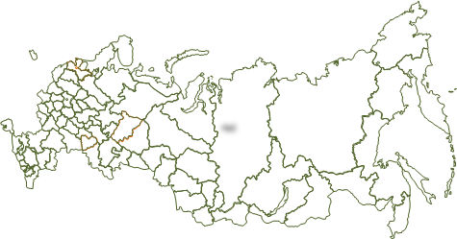
II. Основные показатели
5
ВСЕГО ОБРАЩЕНИЙ
737
(на 19,9 %)
590 (АППГ)
За 3 квартал 2023 года в Главном управлении рассмотрено 737 обращений, что на 19,9 % больше, чем за 3 квартал 2022 590), из них рассмотренных с нарушением срока 0 (АППГ: 0). В электронном виде поступило 632 обращений (АППГ – 531), в письменном виде 105 (АППГ- 59). Из чего следует, что заявители стали активнее пользоваться электронной формой обращения, размещенной на сайте Главного управления. Перенаправлено на рассмотрение по компетенции в другие органы государственной власти и местного самоуправления 9 (АППГ: 11), из них с нарушением срока 0 (АППГ: 0).
За 3 квартал 2023 года в отношении Главного управления и его должностных лиц отсутствуют судебные решения, связанные с нарушением порядка рассмотрения обращений, установленного федеральным законом от 02 мая 2006 года № 59-ФЗ «О порядке рассмотрения обращений граждан Российской Федерации» (далее – федеральный закон от 02.05.2006 № 59-ФЗ).
За 3 квартал органами, осуществляющими контрольно-надзорные функции, проведено 4 проверки по обращениям граждан на соблюдение требований Федерального закона от 02.05.2006 года № 59-ФЗ «О порядке рассмотрения обращений граждан Российской Федерации»: прокуратурой г. Сургута проведены 3 проверки: 2 проверки по обращениям граждан в ОНДиПР (по Сургуту), 1 проверка - в 1 ПСО ФПС ГПС - по результатам проверок нарушений требований Федерального закона от 02.05.2006 №59-ФЗ выявлено не было. В Главном управлении проведена одна проверка прокуратурой Ханты-Мансийского автономного округу – Югры – нарушения также не выявлены.

Slide 6









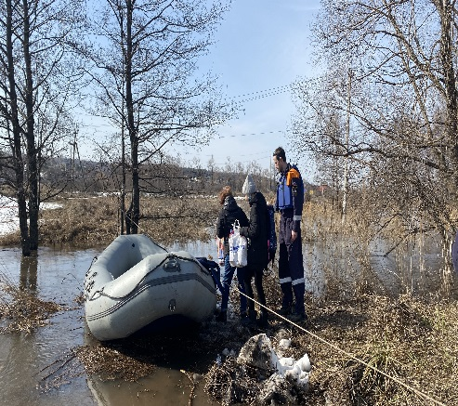
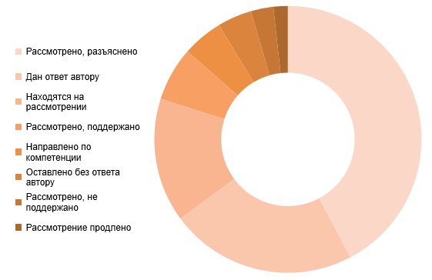
6
III. Виды, формы, типы обращений граждан
Статистика по видам обращений граждан в сравнении с АППГ
Статистика по формам обращений граждан в сравнении с АППГ
Заявления
722
582
3 кв. 2022
Предложения
0
2
Жалобы
15
5
Не обращения
0
1
Обращения, поступившие в электронном виде
632
531
Обращения, поступившие в письменном виде
105
59
19,3%
15,9%
3 кв. 2022
3 кв. 2022
66,6%
43,8%
3 кв. 2022
3 кв. 2022
3 кв. 2022
Признак повторяемости
Тип авторства
Снизилось количество повторных обращений - 8 (АППГ – 13), что обусловлено тем, что исполнители готовят более развернутые ответы в кратчайшие сроки.
Анонимные обращения направляются гражданами с целью проинформировать руководство Главного управления о недостатках в работе или нарушениях их прав. Все анонимные обращения рассматриваются, принимаются исчерпывающие меры по устранению нарушений законодательства Российской Федерации.

Slide 7


IV. Способы, источники поступления и результаты рассмотрения обращений граждан
7
Способы подачи обращений граждан
Обращения, поступившие в ПИСЬМЕННОМ виде
105
Обращения, поступившие
в электронном виде
632
Обращения, поступившие
по ТЕЛЕФОНУ ДОВЕРИЯ
10
ПОЧТОЙ
102
ЛИЧНО
3
ОФИЦИАЛЬНЫЙ САЙТ МЧС РОССИИ 581
ЭЛЕКТРОННАЯ
ПОЧТА ГУ 18
ПО ТЕЛЕФОНУ ДОВЕРИЯ 10
МЭДО
32
ФГИС ДО
1
Источники поступления обращений граждан
Результаты рассмотрения обращений граждан
Непосредственно от граждан
633
Телефон доверия, досудебные жалобы
11
Рассмотрено, разъяснено
602
Администрация Президента РФ, Аппарат Правительства РФ
32
Рассмотрено, не поддержано
2
Дан ответ автору
31
Обращения организаций
4
Органы государственной власти
57
Запросы сенаторов РФ, депутатов ГД ФС РФ
0
Оставлено без ответа автору
7
Рассмотрено, поддержано
9
Направлено по компетенции
9
Находятся на рассмотрении 77
Рассмотрение продлено
0

Slide 8
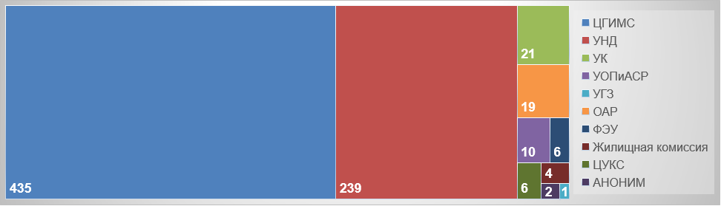
V. V. Количество обращений граждан, рассмотренных в Главном управлении
8
В Главное управление поступило 737 обращений, из них 578 обращений было рассмотрено структурными подразделениями Главного управления, 150 обращений рассмотрены отделами надзорной деятельности и профилактических работ, 9 обращений - направлено по компетенции в другие ведомства и организации для рассмотрения и подготовки ответа.
Среди структурных подразделений Главного управления наибольшее количество обращений рассмотрено в ЦГИМС (435), УНД (239), УК (21), ОАР (19), УОПиАСР (10), ФЭУ (6), ЦУКС (6), Жилищная комиссия (4), анонимных (2), УГЗ (1).

Slide 9
VI. Личный прием граждан должностными лицами Главного управления
9
Личный прием в Главном управлении МЧС России по Ханты-Мансийскому автономному округу - Югре и территориальных подразделениях надзорной деятельности и профилактической работы УНДиПР Главного управления
8
Граждан приняты на личном приеме НАЧАЛЬНИКОМ ГЛАВНОГО УПРАВЛЕНИЯ
36
граждан принято на личном приеме
Должностными лицами Главного управления
(3 квартал 2022 г. – 11)
(на 65,6 % больше)
28
КОНСУЛЬТАЦИЙ ГРАЖДАН ПО ВОПРОСАМ ПОЖАРНОЙ БЕЗОПАСНОСТИ ПРОВЕДЕНО ТЕРРИТОРИАЛЬНЫМИ ОТДЕЛАМИ НАДЗОРНОЙ ДЕЯТЕЛЬНОСТИ И ПРОФИЛАКТИЧЕСКОЙ РАБОТЫ
принято граждан на личном приеме
По направлениям деятельности:
3
ГРАЖДАН ПРИНЯТО НАЧАЛЬНИКОМ
ГЛАВНОГО УПРАВЛЕНИЯ
3
По вопросам порядка ПРОХОЖДЕНИЯ СЛУЖБЫ
ГРАЖДАН ПРИНЯТО НАЧАЛЬНИКОМ ГЛАВНОГО УПРАВЛЕНИЯ В ПРИЕМНОЙ ПРЕЗИДЕНТА РОССИЙСКОЙ ФЕДЕРАЦИИ В УРАЛЬСКОМ ФЕДЕРАЛЬНОМ ОКРУГЕ
1
5
Жилищные вопросы
!
В соответствии с решением Коллегии МЧС России
от 16.02.2022 №1/I (пп. 17 п. 30) проводится личный прием граждан в ежедневном режиме работниками отделения по работе с обращениями граждан, согласно приказа Главного управления от 01.06.2022 № 542 «Об организации личного приема граждан в ежедневном режиме в Главном управлении Министерства Российской Федерации по делам гражданской обороны, чрезвычайным ситуациям и ликвидации последствий стихийных бедствий по Ханты-Мансийскому автономному округу – Югре».
3
По вопросам ГИМС
1 По вопросам соблюдения норм противопожарных требований

Slide 10
VII. Тематика обращений граждан
10
№ | Наименование вопроса | 3 квартал 2022 | 3 квартал 2023 | Динамика %
1 | Работа противопожарной службы и соблюдения требований пожарной безопасности | 167 | 241 | +30,7
2 | Деятельность ГИМС | 326 | 437 | +25,4
3 | Деятельность и принимаемые решения МЧС России | 1 | 3 | +66,6
4 | Вопросы связанные с рассмотрением обращений граждан (прекращение рассмотрения обращения, результаты рассмотрения обращения, ознакомление с документами и материалами, касающимися рассмотрения обращения) | 9 | 10 | +10
5 | Запросы архивных данных | 15 | 24 | +37,5
6 | Предупреждение и преодоление ЧС | 22 | 10 | -54,5
7 | Коммунальное хозяйство | 3 | 0
8 | Социальная сфера | 3 | 1 | -66,6
9 | Гражданская оборона | 0 | 0
10 | Жилищные вопросы (предоставление субсидий, ЕСВ, ГЖС, служебного жилья, выселение) | 3 | 5 | +40
11 | О возможных фактах коррупции, противоправного поведения сотрудников и обжалованию действий (бездействий) должностных лиц МЧС России | 0 | 0
12 | Образование | 5 | 1 | -40
13 | Прохождение службы (прохождение военной, государственной службы, продление контракта, увольнение со службы, награждение государственными наградами) | 29 | 2 | -93,1
14 | Наука (инновационная деятельность) | 1 | 0
15 | Здравоохранение. Туризм | 0 | 0
16 | Материально техническое обеспечение | 1 | 0
17 | Вопросы, не касаемые сотрудников МЧС России | 2 | 1

Slide 11
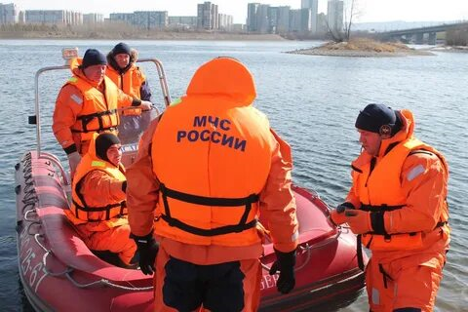
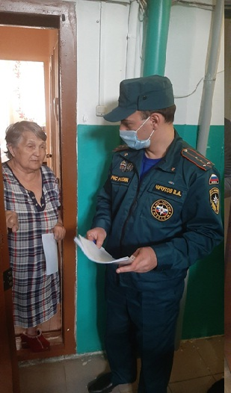
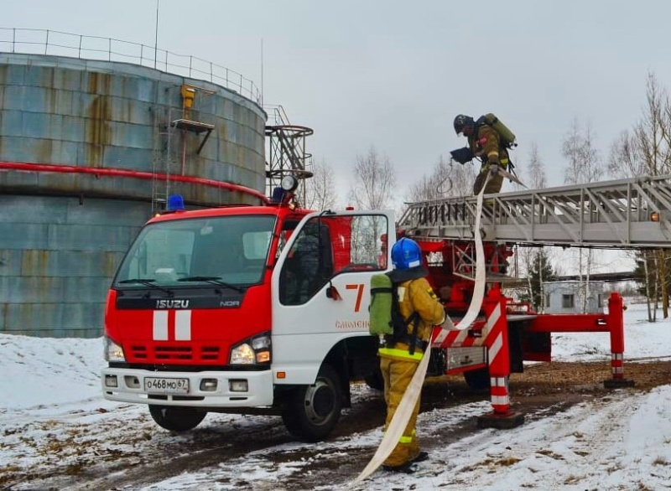
VIII. Обзор актуальных и часто задаваемых вопросов
11
Деятельность ГИМС
Наибольшее количество - 437 обращений, что составляет 56,8% от общего количества обращений, поступивших в 3 квартале 2023 года по вопросам по запросам сведений о наличии маломерных судов в рамках процедуры банкротства (АППГ-326). Надо отметить, что запросы конкурсных управляющих исполняются государственными органами в соответствии с Федеральным законом от 26.10.2002 № 127-ФЗ «О несостоятельности (банкротстве)» и не попадают под сферу применения Федерального закона от 26.05.2006 № 59-ФЗ «О порядке рассмотрения обращений граждан Российской Федерации». Сервис для направления обращений граждан, размещенный на сайте МЧС России, предназначен для подачи обращений (предложений, заявлений, жалоб) граждан в соответствии с нормами Федерального закона от 26.05.2006 № 59-ФЗ «О порядке рассмотрения обращений граждан Российской Федерации». Но поскольку, размещенные на сайте обращения автоматически попадают в раздел «обращения» системы электронного документооборота Главного управления и в данном разделе не предусмотрено функции «отказать» или «перенаправить» они регистрируются автоматически как обращения.
Работа противопожарной службы и соблюдения требований пожарной безопасности
На втором месте по актуальности находятся обращения, касающиеся деятельности надзорных органов ГПН. Поступило 241 обращение за 3 квартал 2023 год, что составляет 33,7% от общего количества обращений (АППГ – 179).Граждане активно реагируют на изменения законодательства в области пожарной безопасности, а также обращаются за разъяснениями положений нормативных правовых актов и других документов в области пожарной безопасности.
Актуальными остаются жалобы о нарушениях различных требований пожарной безопасности в жилых многоквартирных домах и административных зданиях, в том числе требований к противопожарным проездам, а также вопросы по захламлению лестничных площадок в многоквартирных жилых дома. Большинство обращений рассматриваются с выездом на место, проводятся проверки по заявлениям граждан, ведется профилактическая работа.
Увеличение количества обращений за 3 квартал 2023 год на 25,7% по сравнению с аналогичным периодом за 3 квартал 2022 года связано с сигналами о нарушениях требований пожарной безопасности именно в многоквартирных жилых домах, где захламляются пути эвакуации. Проводятся разъяснительные работы с населением сотрудниками территориальных отделов (отделений) надзорной деятельности Главного управления.
Деятельности и принимаемые решения
Количество обращений, касающихся деятельности МЧС России и принимаемых решений 3 (АППГ - 1) увеличилось на 66,6%.

Slide 12
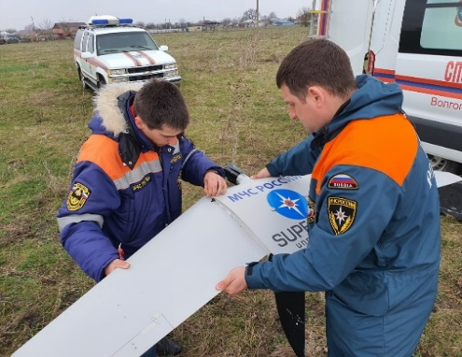
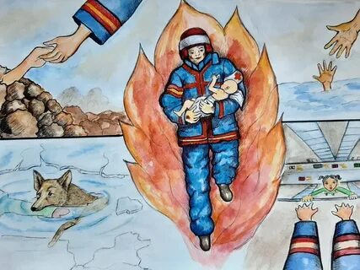
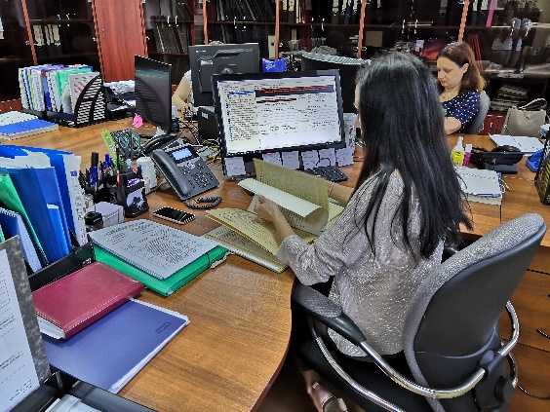
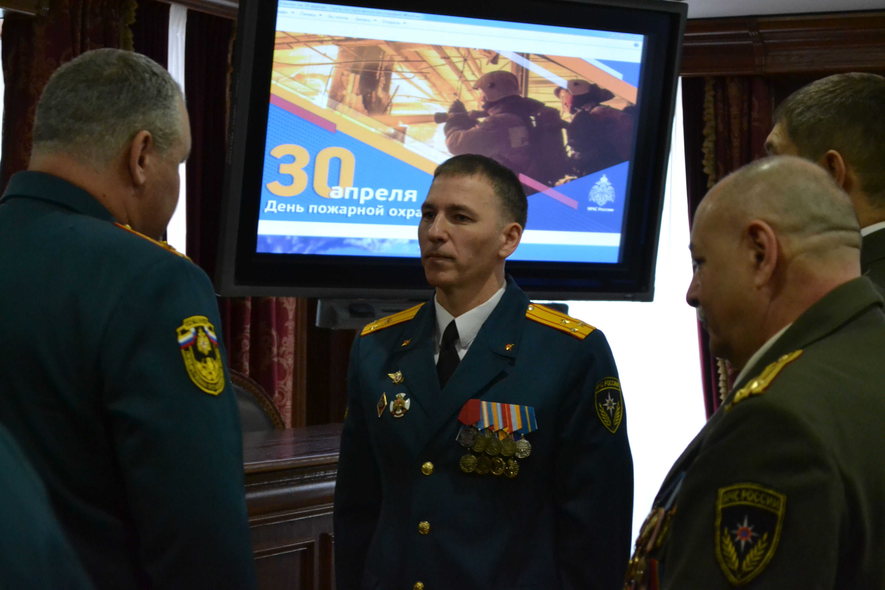
VIII. Обзор актуальных и часто задаваемых вопросов
12
Предупреждение ЧС
В отчетном периоде наблюдается уменьшение вопросов по предупреждению и ликвидации чрезвычайных ситуаций природного и техногенного характера – 10, по сравнению с 3 кварталом 2022 года их стало меньше на 54,5% (22). В основном это были вопросы, связанные с предупреждением лесных пожаров - 4, работы системы обеспечения вызова экстренных оперативных служб по единому номеру 112- 3, ликвидация последствий – 2, экологическая безопасность – 1. Уменьшение числа обращений по данной теме обусловлено проводимой разъяснительной работой на местах по вопросам предупреждения и ликвидации ЧС и пожаров и слаженной работой всех оперативных служб.
Коммунальное хозяйство
Граждане обращаются за помощью при возникновении сбоев в водо-, газо-, электроснабжении, чаще всего такие обращения поступают на Телефон доверия. Также затрагиваются вопросы содержания общего имущества в многоквартирных жилых домах (канализация, вентиляция, кровля, ограждающие конструкции, инженерное оборудование, места общего пользования, придомовая территория). По данной тематике в 3 квартале 2023 года
обращений не поступало - 0, за аналогичный период в 2022 году поступило 3 обращения.
Запросы архивных данных
Всего поступило 24 обращения по данной теме, что меньше на 37,5 обращений, поступивших в 3 квартале 2022 году (15) – в основном это запросы архивных данных для оформления пенсий, стажа работы, устройства на работу, подтверждения награждений государственными и ведомственными наградами и другая информация.
Трудовые отношения
Количество обращений в сфере трудовых отношений, поступивших в 3 квартале 2023 году - 2, что на 93,1% ниже чем поступивших в 3 квартале 2022 года (29). Остаются актуальными вопросы прохождения службы, связанные с увольнением, продлением контракта, переводам по службе, проведением служебных проверок, неудовлетворительными условиями работы, а также присвоением государственных наград, по вопросам трудоустройства поступило 1 обращение.

Slide 13
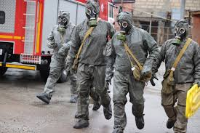
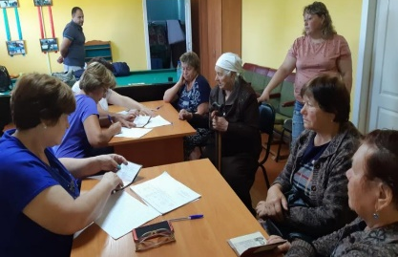

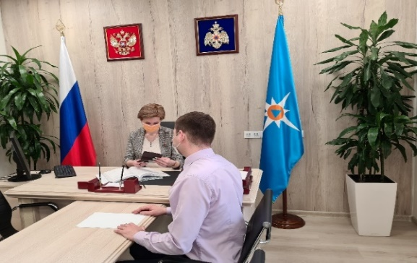
VIII. Обзор актуальных и часто задаваемых вопросов
13
Гражданская оборона
В 3 квартале 2023 года вопросов, касающихся разъяснения законодательства в области гражданской обороны, содержания защитных сооружений, массовых эвакуаций в школах, не поступало.
Социальная сфера
С вопросами, имеющими социальную тематику, в 3 квартале 2023 года зарегистрировано 1 обращение по выплате компенсаций на ребенка, что 33,3% меньше, чем за аналогичный период 2022 (3).
Жилищные вопросы
Часть поступивших вопросов связана с обеспечением жильем – 5, что равно количеству обращений в 3 квартале 2022 года (3). Больше всего личный состав обеспокоен медленным движением очереди на получение ЕСВ, вопросами выделения субсидий военнослужащим, предоставлением жилья в собственность, выселением из служебного жилья.
Вопросы связанные с рассмотрением обращений граждан
Увеличилось количество обращений в 3 квартале 2023 года на 10%, 10 обращений по сравнению с 3 кварталом 2022 года - 9 обращений по вопросам, связанным с рассмотрением обращений граждан (прекращение рассмотрения обращения, результаты рассмотрения обращения, ознакомление с документами и материалами, касающимися рассмотрения обращения, личный прием граждан).

Slide 14

IХ. Федеральная государственная информационная система, обеспечивающая процесс досудебного (внесудебного) обжалования решений и действий (бездействия), совершенных при предоставлении государственных услуг (ФГИС ДО)
14
1
Результаты рассмотрения жалоб
досудебная жалоба поступила посредством ФГИС ДО
1
отказано
1
ГИМС
0
удовлетворительно
0
не соответствует Федеральному закону от 27.07.2010 №210-ФЗ «Об организации предоставления государственных и муниципальных услуг»
0
УНДиПР
Виды федерального государственного контроля (надзора) в отношении которых применяется обязательный досудебный порядок рассмотрения жалоб
0
перенаправлено по компетенции
Нарушений сроков рассмотрения досудебных жалоб не допущено
Федеральный государственный пожарный надзор
Федеральный государственный надзор в области защиты населения и территорий от чрезвычайных ситуаций
Федеральный государственный надзор в области гражданской обороны
Федеральный государственный контроль (надзор) за безопасностью людей на водных объектах

Slide 15
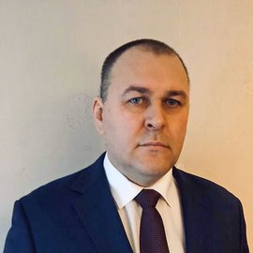
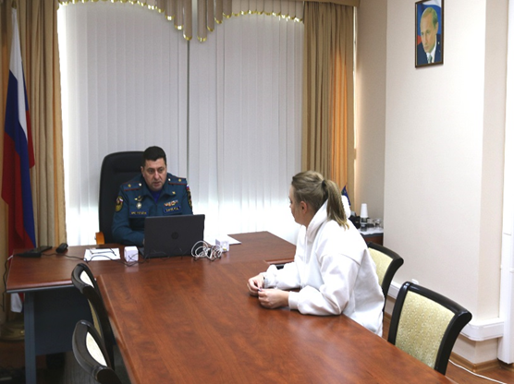
15
ХI. Прием граждан в Приемной Президента по Уральскому-Федеральному округу
Тематика обращений, поступивших в ходе приема
2 – по вопросам ГИМС
1 – поступление на службу в МЧС России
1 - противопожарная безопасность
1 – поступление в учебные заведения МЧС России
Принято 5 граждан на все обращения направлены ответы в письменной форме.
За 3 квартал 2023 года было принято 5 граждан в Приемной Президента по Уральскому федеральному округу начальником Главного управления.

Slide 16

16
XII. Основные направления совершенствования работы
с обращениями граждан в 4 квартале 2023 года
Обеспечить безусловное выполнение требований законодательства Российской Федерации при организации работы с обращениями граждан, уделяя особое внимание соблюдению сроков ответов на обращения граждан и полноте этих ответов, в строгом соответствии с требованиями Федерального закона от 02.05.2006 № 59-ФЗ, приказов МЧС России от 29.12.2021 № 933, а также исключить случаи необоснованного продления сроков;
Обеспечить эффективную систему контроля за порядком и сроками рассмотрения обращений граждан, в том числе поступающих
в территориальные подразделения надзорной деятельности и профилактической работы Главного управления, в случаях нарушения сроков исполнения поручений инициировать служебные проверки в отношении должностных лиц, допустивших нарушение сроков направления ответов гражданам;
Установить особый контроль за рассмотрением обращений граждан, поднимающих общественно значимые проблемы, в первую очередь содержащих факты нарушения действующего законодательства, коррупции, злоупотребления должностными лицами служебным положением;
Проводить анализ обращений граждан, выявлять проблемные вопросы и вырабатывать предложения по их решению;
Усилить работу по информированию граждан о порядке рассмотрения обращений и проведения личного приема должностными лицами
ГУ МЧС России по субъектам РФ;
Продолжить проводить разъяснительную работу с личным составом с целью разъяснения их прав, гарантий, а так же решения проблемных вопросов возникающих в процессе прохождения службы, касающуюся вопросов предоставления отпусков (отгулов), выплаты денежной компенсации за вещевое имущество, размещать актуальную информацию о социальных гарантиях сотрудников и работников
на информационных стендах территориальных органов МЧС России;
Совмещать плановые командировки начальника Главного управления с приемом граждан и личного состава на местах;
Размещать на официальном сайте Главного управления информацию, нормативно-правовые акты по актуальным и наиболее часто задаваемым вопросам, при подготовке ответа заявителю подробно указывать, где с этой информацией можно ознакомиться;
Принимать своевременно решение о переадресации в другую организацию для рассмотрения в пределах компетенции;
Рассматривать заявления и жалобы граждан о злоупотреблении должностных лиц, наиболее важных и значимых социальных проблемах,
а также повторные и коллективные обращения, как правило, в составе комиссий и с выездом на место;
В ходе рассмотрения обращений исполнителям не допускать случаи волокиты и формализма, некорректных ответов заявителям, а также не откладывать подготовку ответов заявителям на крайние даты.
Провести мероприятие «Открытый разговор начальника Главного управления с личным составом».
Принять участие в коллегии Главного управления за 4 квартал.
Принять активное участие должностным лицам Главного управления в экспериментальной программе ПОС.

